Slide 1

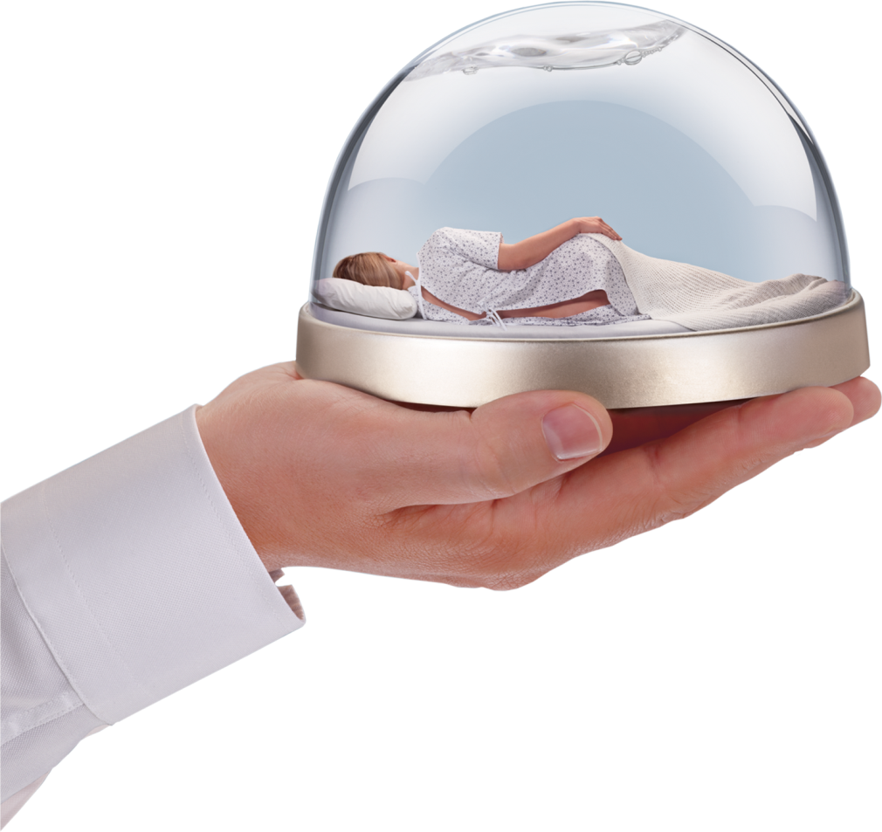

Вопросы подготовки кишечника к колоноскопии
Фаизова Л.П.
Профессор Башкирского Государственного Медицинского Университета

Slide 2
Вопросы подготовки кишечника к колоноскопии
Вопрос подготовки кишечника на сегодняшний день приобрел особую актуальность.
Качественная подготовка кишечника является решающим фактором, определяющим диагностическую эффективность колоноскопии, длительность процедуры, ее безопасность и успех лечебных манипуляций.
За осмотическими слабительными на основе ПЭГ прочно закрепилась роль «золотого стандарта» в подготовке кишечника к колоноскопии.
Действительно, многочисленные исследования и метаанализы свидетельствуют о высокой эффективности и безопасности данных препаратов.

Slide 3
Вопросы подготовки кишечника к колоноскопии
Долгое время в России были доступны только лишь высокообъемные препараты ПЭГ
Эталонным средством для очистки кишки является раствор полиэтиленгликоля (ПЭГ). Стандартный 4-литровый раствор ПЭГ (Фортранс) высокоэффективен при применении в соответствии с инструкцией.
Однако за рамками клинических исследований эффективность высокообъемных растворов ПЭГ может быть снижена из-за недостаточной приверженности пациента режиму приема препарата.
Основными факторами низкого комплаенса пациентов при подготовке к колоноскопии с помощью традиционных препаратов ПЭГ являются большой объем раствора и его неприятный вкус.

Slide 4
Вопросы подготовки кишечника к колоноскопии
В этом отношении малообъемные препараты ПЭГ представляют большие перспективы.
В 2006 г. в Европе, а затем в США, был зарегистрирован новый препарат для очистки кишечника на основе макрогола 3350, сульфата натрия, аскорбиновой кислоты, аскорбата натрия, хлорида натрия, хлорида калия (МОВИПРЕП®, «Норджин БВ», Великобритания).

Slide 5
МОВИПРЕП® - ИННОВАЦИОННАЯ
КОМБИНАЦИЯ МАКРОГОЛА И
АСКОРБАТНОГО КОМПЛЕКСА
Макрогол (ПЭГ) 3350
Увеличивает объем кишечного содержимого,
что усиливает перистальтику кишечника
Натрия сульфат
Оказывает сильное слабительное действие за счет осмотического эффекта
Аскорбатный комплекс увеличивает объем стула на 25%
Электролиты Na⁺ и К⁺ Предупреждают потерю электролитов со стулом
Инструкция по применению лекарственного препарата для медицинского применения МОВИПРЕП®

Slide 6
Вопросы подготовки кишечника к колоноскопии
Добавление аскорбиновой кислоты к ПЭГ и сульфату натрия снижает эффективный объем раствора для лаважа кишечника с традиционных 4 л до 2 л.
Очистительный эффект аскорбиновой кислоты, как полагают, обусловлен насыщаемостью ее абсорбции в кишечнике и осмотически активными свойствами, проявляющимися в высоких дозах.
Избыток аскорбиновой кислоты, не всосавшийся в тонкой кишке, усиливает осмотический эффект ПЭГ и сульфата натрия.
Электролиты в составе препарата препятствуют водно-электролитным нарушениям.
Помимо осмотического действия аскорбиновая кислота способствует также улучшению вкуса наряду с лимонным ароматизатором, синтезированным на основе мальтодекстрина из ингредиентов, идентичных натуральным.

Slide 7
Вопросы подготовки кишечника к колоноскопии
Согласно актуальным рекомендациям ESGE, ASGE , наиболее оптимальным является прием препарата ПЭГ (фортранс)
в режиме сплит-дозы – ½ объема раствора вечером накануне и ½ объема раствора утром в день процедуры колоноскопии,
либо же режим утренней одноэтапной подготовки, когда вся доза препарата принимается непосредственно в день колоноскопии.
В этом отношении прием 4 л раствора ПЭГ для большинства пациентов возможен только в режиме сплит-дозы и маловероятно осуществим по схеме одноэтапной утренней подготовки.

Slide 8
МОВИПРЕП® - КАЧЕСТВЕННАЯ ПОДГОТОВКА ПРАВЫХ ОТДЕЛОВ КИШКИ КАК В СПЛИТ-ДОЗЕ, ТАК И ПРИ ОДНОЭТАПНОМ УТРЕННЕМ ПРИЕМЕ
% пациентов с отличной и хорошей подготовкой правых отделов кишки
Нижняя граница 95% ДИ для разности эффектов: - 7,8%, non-inferiority p = 0.003
Non-inferiority – не хуже, ДИ – доверительный интервал
Matro R. et al. Efficacy of Morning-Only Compared With Split-Dose Polyethylene Glycol Electrolyte Solution for Afternoon Colonoscopy: A Randomized Controlled Single-Blind Study. Am J Gastroenterol 2010; 105:1954-61

Slide 9
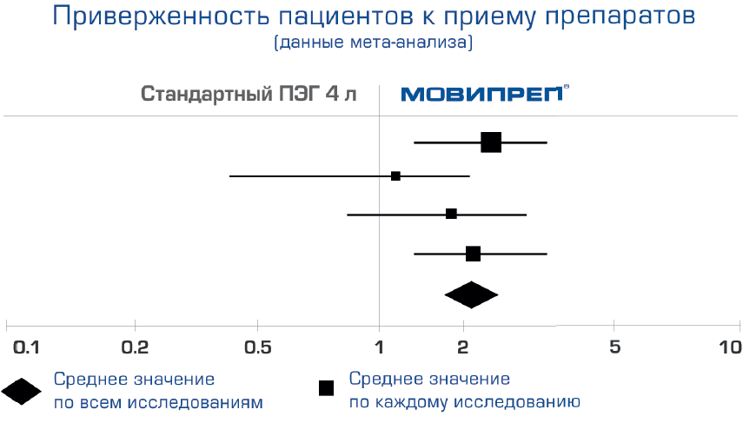
МОВИПРЕП® - ПРИВЕРЖЕННОСТЬ ПАЦИЕНТОВ К ПРИЕМУ В 2,23 РАЗА ВЫШЕ
(n = 1808)
Мета-анализ 11 рандомизированных контролируемых исследований (n = 3431)
Оценка эффективности, комплаенса и уровня нежелательных явлений, рассчитывая статистический
показатель отношения шансов (OR)
Qingsong Xie et all. A Meta-Analysis of Randomized Controlled Trials of Low-Volume Polyethylene Glycol plus Ascorbic Acid versus Standard-Volume Polyethylene Glycol Solution as Bowel Preparations for Colonoscopy. PLOS ONE Vol. 9 Issue 6 e99092

Slide 10
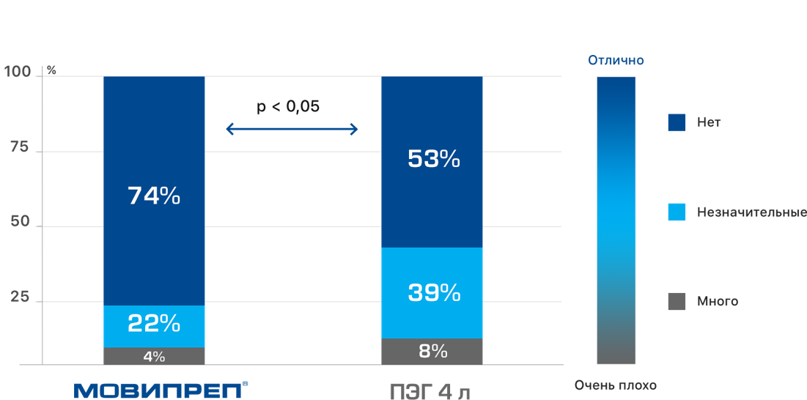
ЗНАЧИМО БОЛЬШАЯ ДОЛЯ ПАЦИЕНТОВ
ОЦЕНИЛА МОВИПРЕП® КАК БОЛЕЕ
УДОБНЫЙ (n = 359)
Затруднения при приеме препарата:
% оценок пациентов по ВРШ*
* ВРШ – вербально-рейтинговая шкала
Схема приема препаратов: сплит-доза
Ell C. et al. Randomized Trial of Low-Volume PEG Solution Versus Standard PEG + Electrolytes for Bowel Cleansing Before Colonoscopy. American Journal of Gastroenterology 2008 Apr;103(4):883-93

Slide 11
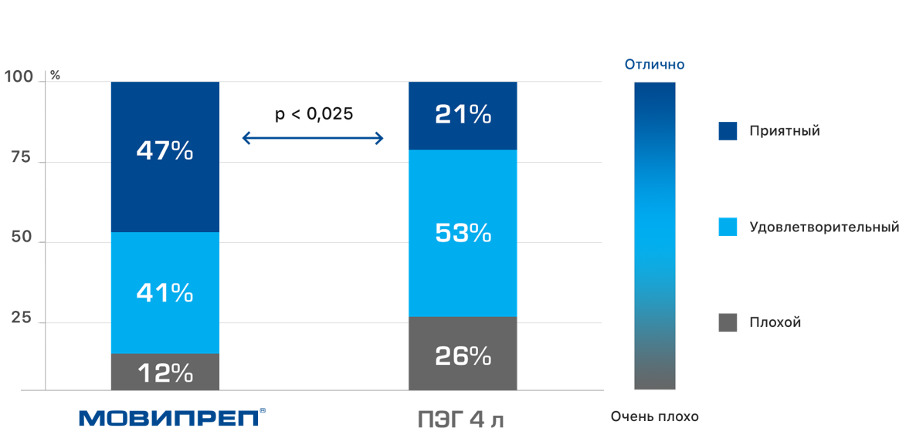
ЗНАЧИМО БОЛЬШАЯ ДОЛЯ ПАЦИЕНТОВ
ОЦЕНИЛА ВКУС МОВИПРЕП® КАК ПРИЯТНЫЙ
(n = 359)
Вкус препарата:
% оценок пациентов по ВРШ*
* ВРШ – вербально-рейтинговая шкала
Схема приема препаратов: сплит-доза
Ell C. et al. Randomized Trial of Low-Volume PEG Solution Versus Standard PEG + Electrolytes for Bowel Cleansing Before Colonoscopy. American Journal of Gastroenterology 2008 Apr;103(4):883-93

Slide 12
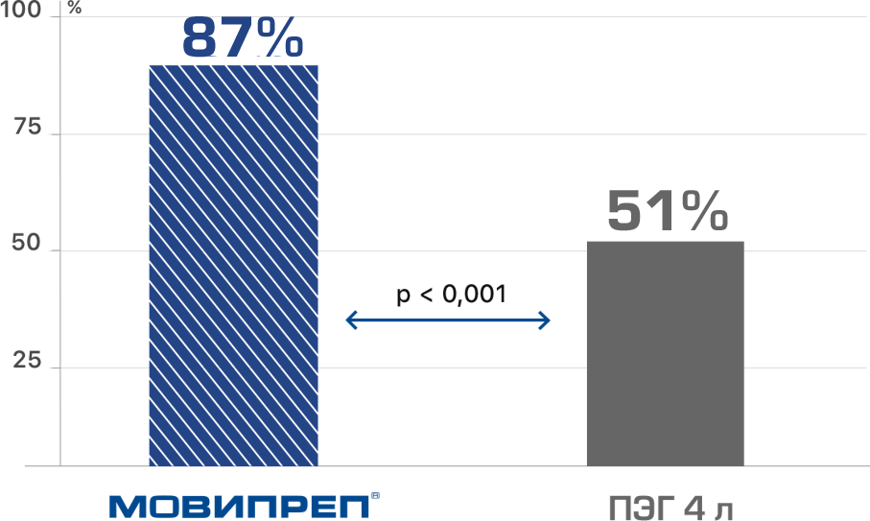
ЗНАЧИМО БОЛЬШАЯ ДОЛЯ ПАЦИЕНТОВ
ГОТОВА ПРИНИМАТЬ МОВИПРЕП® ПОВТОРНО
(n = 400)
Доля пациентов, готовых принимать препарат вновь при необходимости, %
Схема приема препаратов: вечерняя
Ponchon T. et al. A low-volume polyethylene glycol plus ascorbate solution for bowel cleansing prior to colonoscopy: The NORMO randomised clinical trial. Digestive and Liver Disease 45 (2013) 820-826

Slide 13
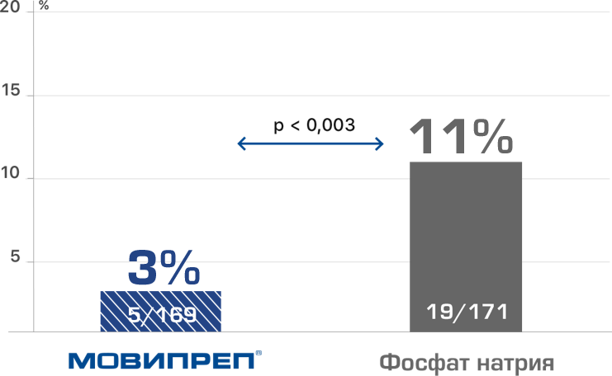
ПРИ ПРИЕМЕ МОВИПРЕП® НЕЖЕЛАТЕЛЬНЫЕ ЯВЛЕНИЯ ВОЗНИКАЮТ ЗНАЧИМО РЕЖЕ (p<0,003)
Доля пациентов с ≥1 нежелательным явлением,
связанным с приемом препарата (%)
Из них 10 случаев
гипокалиемии (<3.2 ммоль/л),
2 из которых
отнесены к серьезным
При применении МОВИПРЕП® случаев гипокалиемии
и серьезных нежелательных явлений не зарегистрировано
Схема приема препаратов: вечерняя
Bitoun A. et al on behalf of the NORCOL group. Results of a prospective randomised multicentre controlled trial comparing a new 2-L ascorbic acid plus polyethylene glycol and electrolyte solution vs. sodium phosphate solution in patients undergoing elective colonoscopy. Aliment Pharmacol Ther. 2006 Dec;24(11-12):1631-42

Slide 14
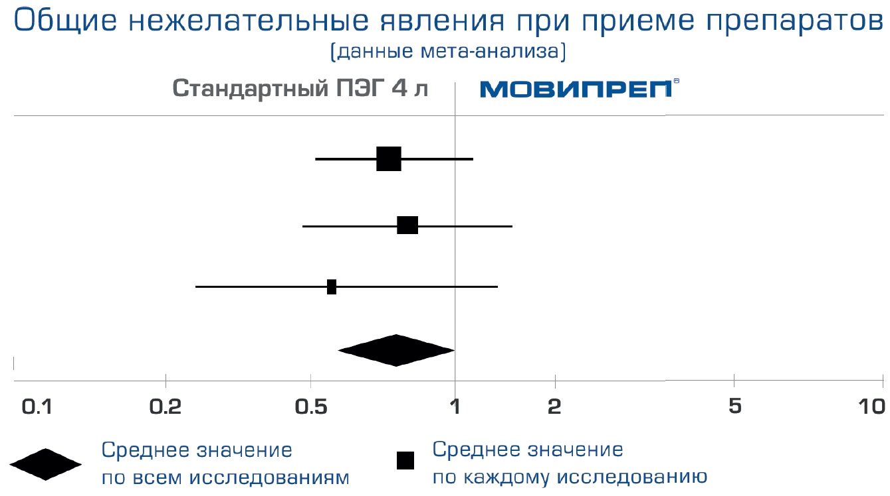
МОВИПРЕП® - ОБЩЕЕ КОЛИЧЕСТВО НЕЖЕЛАТЕЛЬНЫХ ЯВЛЕНИЙ, ВКЛЮЧАЯ
ТОШНОТУ И РВОТУ, ДОСТОВЕРНО МЕНЬШЕ
(n = 760)
Мета-анализ 11 рандомизированных контролируемых исследований (n = 3431)
Оценка эффективности, комплаенса и уровня нежелательных явлений, рассчитывая статистический
показатель отношения шансов (OR)
Qingsong Xie et all. A Meta-Analysis of Randomized Controlled Trials of Low-Volume Polyethylene Glycol plus Ascorbic Acid versus Standard-Volume Polyethylene Glycol Solution as Bowel Preparations for Colonoscopy. PLOS ONE Vol. 9 Issue 6 e99092

Slide 15
УТРЕННЯЯ СХЕМА ПРИЕМА МОВИПРЕП®: ЗНАЧИМО МЕНЬШЕЕ ВЛИЯНИЕ НА ТРУДОВУЮ ДЕЯТЕЛЬНОСТЬ ПАЦИЕНТОВ
% пациентов, у которых прием препарата
не влиял на профессиональную активность
Рандомизированное контролируемое слепое (для эндоскописта) исследование. Рандомизация:
54 чел. – сплит-доза: 1 л. в 18:00 накануне + 1 л. утром за 4 ч. до процедуры
62 чел. – утренняя схема: 1 л. за 7 ч. + 1 л. за 4 ч. до процедуры
Matro R. et al. Efficacy of Morning-Only Compared With Split-Dose Polyethylene Glycol Electrolyte Solution for Afternoon Colonoscopy: A Randomized Controlled Single-Blind Study. Am J Gastroenterol 2010; 105:1954-61

Slide 16

МОВИПРЕП®: ФОРМА ВЫПУСКА И СОСТАВ
Порошок для приготовления раствора для приема
внутрь:
в упаковке 2 саше А + 2 саше Б
Саше А
Действующие вещества:
макрогол 3350 100 г
натрия сульфат 7,5 г
натрия хлорид 2,7 г
калия хлорид 1,0 г
Саше Б
Действующие вещества:
аскорбиновая кислота 4,7 г
натрия аскорбат 5,9 г
Инструкция по применению лекарственного препарата для медицинского применения МОВИПРЕП®

Slide 17
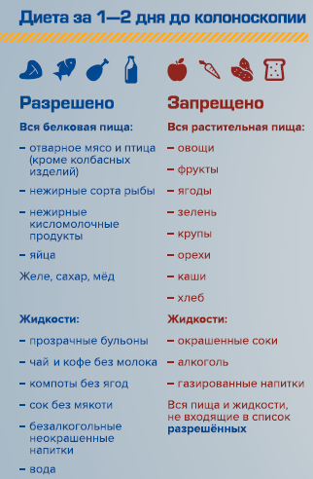

3 ЭТАПА ПОДГОТОВКИ
К КОЛОНОСКОПИИ
1 ЭТАП: ДИЕТА
1-3 дня до процедуры
2 ЭТАП: ВЫБОР СХЕМЫ ПРИЕМА
в зависимости от времени процедуры
ОДНОЭТАПНАЯ
(вечерняя)
ДВУХЭТАПНАЯ
ДВУХЭТАПНАЯ
ОДНОЭТАПНАЯ
(утренняя)

Slide 18


3 ЭТАПА ПОДГОТОВКИ
К КОЛОНОСКОПИИ
3 ЭТАП: ПРИЕМ МОВИПРЕП®
1. Для приготовления первого литра:
содержимое одного саше А и одного саше В разводят
в небольшом количестве воды до полного растворения
и доводят до 1 литра водой
При желании, приготовленный раствор можно охладить
2. Для приготовления второго литра:
повторите алгоритм из п.1
3. Принять дополнительно дробно 1 литр жидкости:
Вода, бульон, фруктовый сок без мякоти, безалкогольные напитки, чай, кофе без молока
Инструкция по применению лекарственного препарата для медицинского применения МОВИПРЕП®

Slide 19
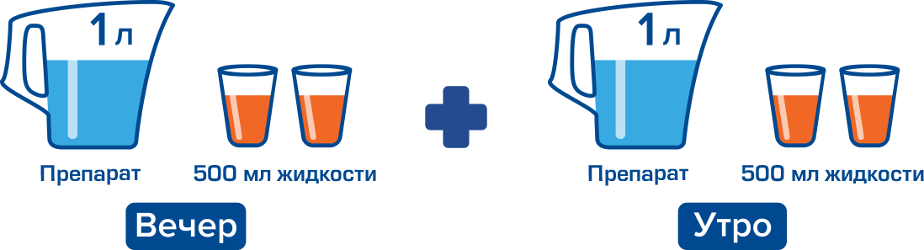
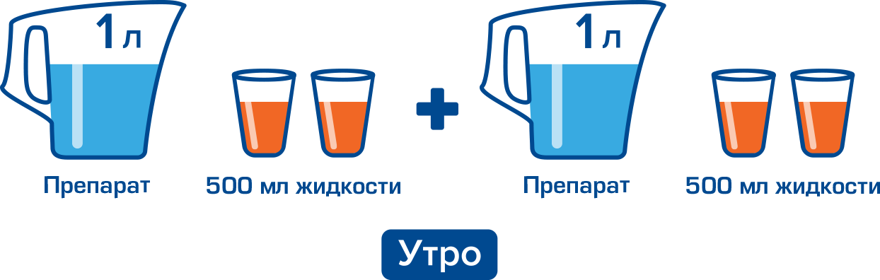
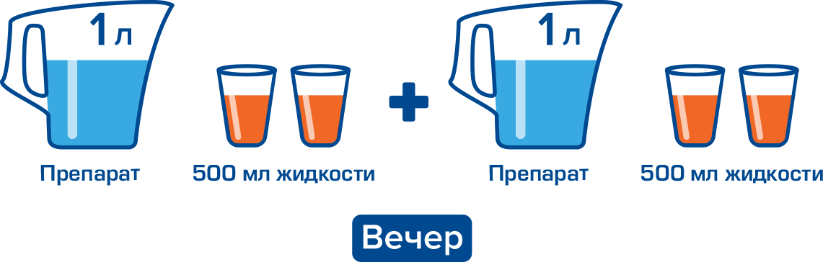
СХЕМЫ ПРИЕМА МОВИПРЕП®
Двухэтапная схема:
1 л вечером накануне процедуры + 1 л утром
в день процедуры.
Принять дополнительно 1 литр жидкости
Одноэтапная утренняя схема:
Весь объем раствора (2 л) утром в день процедуры.
Принять дополнительно 1 литр жидкости
Одноэтапная вечерняя схема:
Весь объем раствора (2 л) вечером накануне процедуры.
Принять дополнительно 1 литр жидкости
БОЛЬШЕ ПОДХОДИТ ДЛЯ ПОДГОТОВКИ К ОПЕРАЦИЯМ
Инструкция по применению лекарственного препарата для медицинского применения МОВИПРЕП®

Slide 20
ПРОЦЕСС ПРИЕМА МОВИПРЕП®
Пить дробно, по 1 стакану каждые 15 мин.
Раствор можно охладить или пить через трубочку
Эффект ~ через 1 час от начала приема: частый жидкий стул ~12-15 раз
Действие каждого выпитого литра ~2 часа
Окончить прием препарата за 3-4 часа до начала обследования (ВАЖНО!)

Slide 21

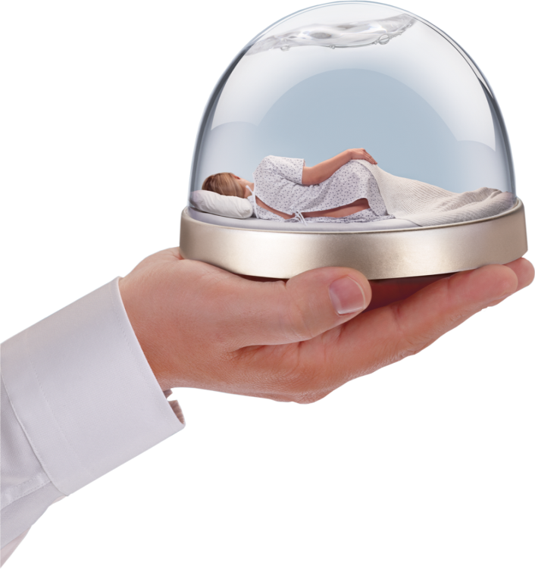
УПАКОВКУ МОВИПРЕП® НЕЛЬЗЯ ДЕЛИТЬ
1 упаковка = 1 процедура подготовки кишечника
вне зависимости от массы тела пациента
Инструкция по применению лекарственного препарата для медицинского применения МОВИПРЕП®

Slide 22
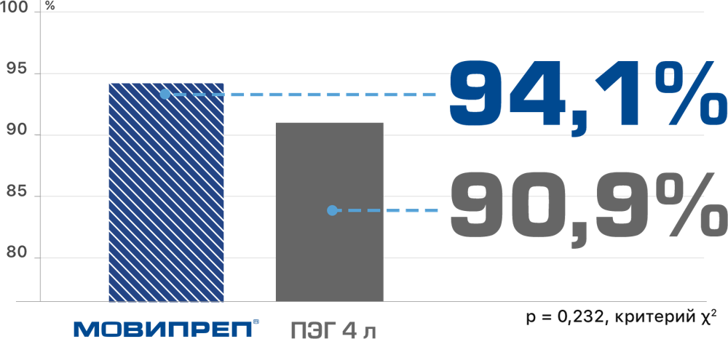
МОВИПРЕП® И ПРЕПАРАТ ПЭГ 4 Л. ОДИНАКОВО ЭФФЕКТИВНЫ ПЕРЕД КОЛОНОСКОПИЕЙ
(n = 400)
Степень А и B чистоты кишки
по шкале Гарфилд (% пациентов)
Многоцентровое слепое рандомизированное контролируемое исследование NORMO, независимая заслепленная комиссионная экспертиза видеозаписей колоноскопий в популяции ITT (intend-to-treat: намерение принимать препарат)
Схема приема препаратов: вечерняя
Ponchon T. et al. A low-volume polyethylene glycol plus ascorbate solution for bowel cleansing prior to colonoscopy: The NORMO randomised clinical trial. Digestive and Liver Disease 45 (2013) 820-826

Slide 23
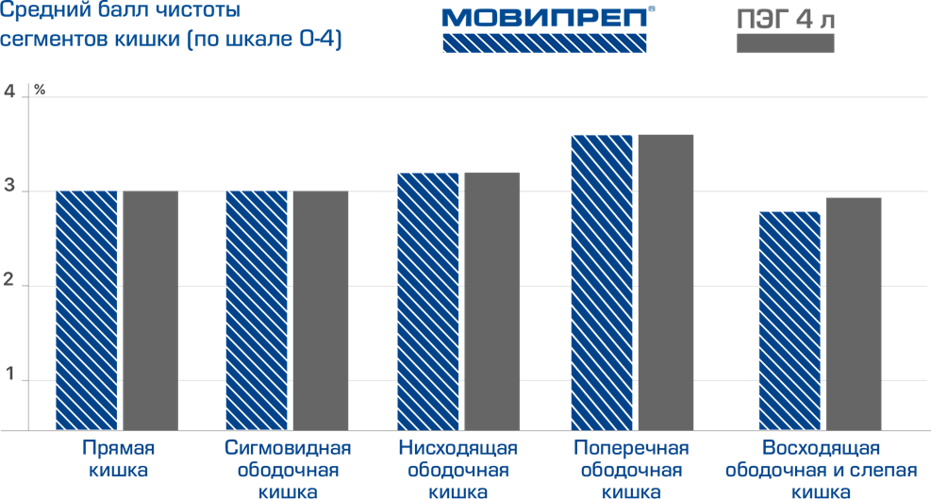
МОВИПРЕП® - КАЧЕСТВО ОЧИСТКИ КИШЕЧНИКА КАК У ПЭГ 4 Л. ПРИ В 2 РАЗА МЕНЬШЕМ ОБЪЕМЕ РАСТВОРА ПРЕПАРАТА (n = 359)
Исследование не меньшей эффективности (non-inferiority)
Независимая заслепленная экспертиза видеозаписей колоноскопий в популяции в соответствии с протоколом (PP, N = 308)
Первичная конечная точка: разница -5.9%, 97,5% ДИ (–12.0; –∞).
За нижнюю границу 97,5% ДИ разницы эффекта для доказательства «не хуже» при планировании была принята -15,0%
Схема приема препаратов: сплит-доза
Ell C. et al. Randomized Trial of Low-Volume PEG Solution Versus Standard PEG + Electrolytes for Bowel Cleansing Before Colonoscopy. American Journal of Gastroenterology 2008 Apr;103(4):883-93

Slide 24
ОПЫТ ПРИМЕНЕНИЯ МОВИПРЕП®
Флит
Фортранс
Недостатки:
Влияние на повседневную
активность(подготовка 1 сутки)
Противопоказания пациентам
с сердечной и почечной патологией.
Недостатки:
10-11% пациентов (Fernandes Seara J,1995) не могут завершить подготовку,
противопоказана больным с признаками сердечной недостаточности,
тошнота и рвота

Slide 25
ФОСФАТ НАТРИЯ: ВОПРОСЫ БЕЗОПАСНОСТИ
Серия сообщений о клинически значимых последствиях применения фосфата натрия, среди которых:
нефрокальциноз
почечная недостаточность¹⁻³
Регуляторными органами ряда стран
введены ограничения по использованию фосфата натрия
в качестве препарата для подготовки кишки:
Food and Drug Administration (США)⁴
Health Canada Advisory Communication (Канада)⁵
Australian Therapeutic Goods Administration (Австралия)⁶
Ограничения касаются в т.ч. отзыва ОТС статуса препарата по показанию: очистка кишки
Для информации: в РФ по состоянию на 01.03.2016 препараты фосфата натрия для подготовки кишки к диагностическим процедурам и оперативным вмешательствам отпускаются без рецепта⁷
1. Frizelle FA, Colls BM. Hyponatremia and seizures after bowel preparation: report of three cases. Dis Colon Rectum. 2005; 48: 393–6.
2. Markowitz GS, et al. Renal failure due to acute nephrocalcinosis following oral sodium phosphate bowel cleansing. Hum Pathol 2004; 35:675–84.
3. Tan HL, et al. Severe hyperphosphataemia and associated electrolyte and metabolic derangement following the administration of sodium phosphate for bowel preparation. Anaesthesia 2002; 57: 478–83.
4. FDA Safety Information. 2008. Доступно по ссылке: http://www.fda.gov/Safety/MedWatch/SafetyInformation/SafetyAlertsforHumanMedicalProducts/ucm094900.htm (дата обращения: 01.03.2016)
5. Health Canada Advisory Communication. 2009. Доступно по ссылке: http://healthycanadians.gc.ca/recall-alert-rappel-avis/hc-sc/2009/13368a-eng.php (дата обращения: 01.03.2016)
6. Australian Therapeutic Goods Administration. Australian Adverse Drug Reactions Bulletin 2002;21(1). Доступно по ссылке: http://www.tga.gov.au/hp/aadrb-0202.htm (дата обращения: 01.03.2016 )
7. Государственный реестр лекарственных средств МЗ РФ. Доступно по ссылке: http://grls.rosminzdrav.ru/ (дата обращения: 01.03.2016)

Slide 26
Вопросы подготовки кишечника к колоноскопии (резюме)
При строгом соблюдении правил подготовки к колоноскопии, оба сравниваемых препарата (МОВИПРЕП® и ПЭГ 4 литра) обеспечивают сопоставимо высокое качество очистки кишки
В отличие от ПЭГ 4 литра, МОВИПРЕП® имеет одноэтапную утреннюю схему приема и может быть препаратом выбора для пациентов, которым важна подготовка в день колоноскопии, либо если колоноскопия назначена на 14:00 и позднее;
Пациенты отмечают большую, в отличие от ПЭГ 4 литра, комфортность приема препарата МОВИПРЕП® за счет более приятного вкуса, меньшего объема препарата, меньшего числа дефекаций, что также позволяет сократить промежуток времени между окончанием подготовки и проведением колоноскопии.

